Slide 1
영감
이경호, 이승열

Slide 3
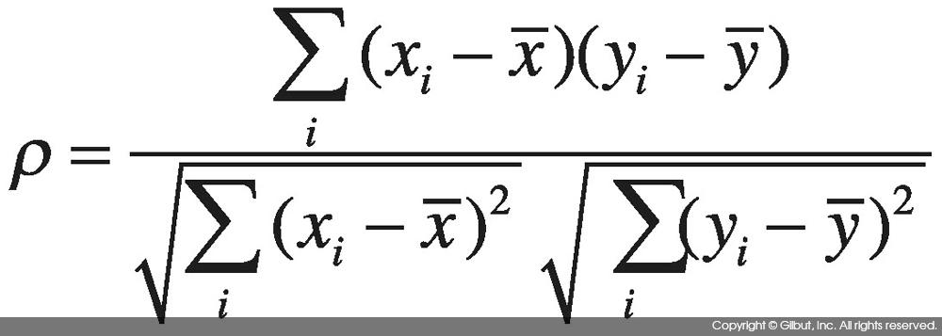
추천 알고리즘
피어슨 상관 계수
pearson correlation coefficient
본인의 점수와 상대방의 점수 비교 해서 -1 < p <1 값이 반환
협업 알고리즘
데이터의 양

Slide 4
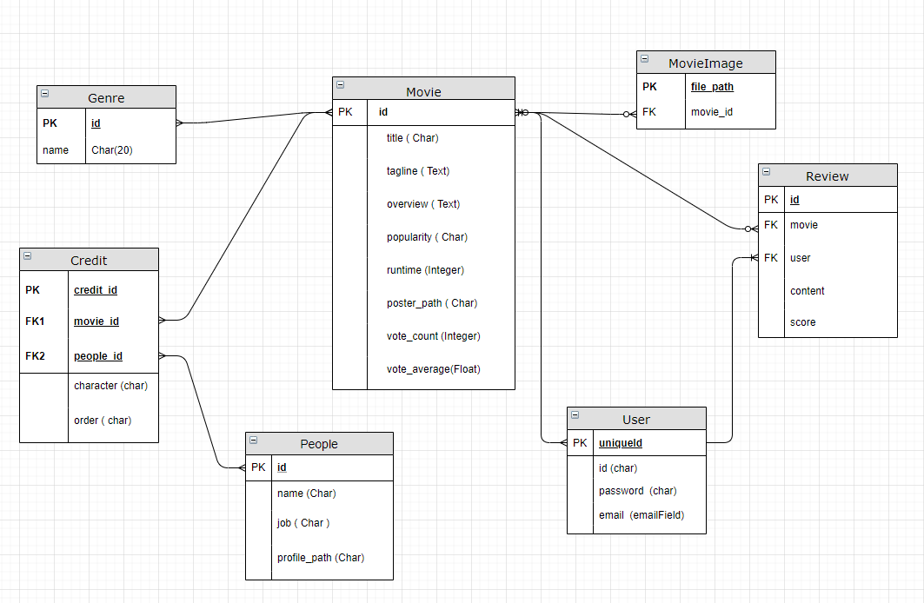
장르 - 19개
영화 - 1000개
배우 - 6000개
배역 - 8000개

Slide 5
User, Review Data
장르별
해당 장르 포함 -> 평점
해당 장르 포함 X -> 낮은평점
장르별 영화 수에 맞춰 유저 생성
유저마다 65~70개 정도의 리뷰 작성
총 35000개의 평점을 기반

